Slide 1
MÔN TOÁN

Slide 2
ñoäng
Khôûi

Slide 3
XÂY NHÀ CHO THỎ

Slide 5
9 + 4 = ?
A. 10
B. 13
C. 12
D. 14

Slide 6
7 + 2 + 6 = ?
A. 14
B. 15
C. 16
D. 17

Slide 7
14 gồm 10 và mấy?
A. 3
B. 4
C. 5
D. 6

Slide 8
19 gồm mấy và 10?
A. 8
B. 9
C. 10
D. 11

Slide 9
PHÉP TRỪ CÓ HIỆU BẰNG 10

Slide 10
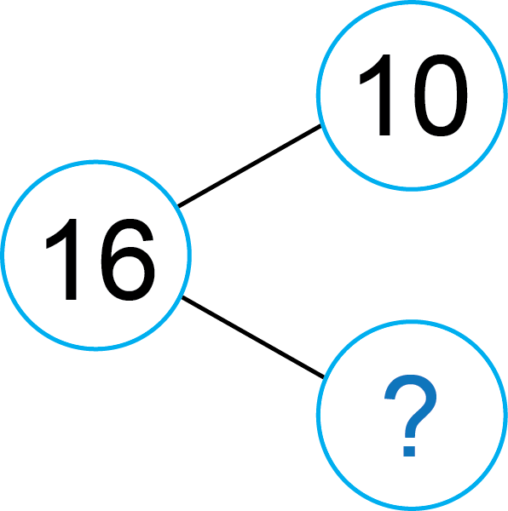
6
1
4
7
2
5
8
3
6
9

Slide 11
1
Mỗi hình che số nào?
14 – 4 = 10
14 – 4 = 10
15 – 5 = 10
17 – 7 = 10
11 – 1 = 10
12 – 2 = 10
19 – 9 = 10

Slide 12
2
Tính
18 – 8 – 1
= 9
16 – 6 – 1
= 9
10
10
17 – 7 – 2
= 8
11 – 1 – 5
= 5
10
13 – 3 – 4
= 6
10
10
15 – 5 – 3
= 7
10

Slide 13
3
18
-
8
=
10
10

Slide 14
CỦNG CỐ
HỎI NHANH- ĐÁP GỌN

Slide 15
Mấy trừ 4 bằng 10?

Slide 16
Mấy trừ 7 bằng 10?

Slide 17
18 trừ 8 bằng mấy?

Slide 18
CHÀO TẠM BIỆT
CÁC CON
LAN HƯƠNG
035.447.3852

